Slide 1
3 TEAM
PROJECT
카드사 네트워크 망 설계 및 보안 자동화 구축
솔데스크 아카데미(CISCO VirtuNet Cloud 통합 구현)
김민재, 방민우, 이창희, 김현민, 오수연

Slide 2
Contents
1.
프로젝트 개요
2.
프로젝트 팀 구성 및 역할
3.
프로젝트 수행 절차 및 방법
4.
프로젝트 수행 경과
5.
자체 평가 의견

Slide 3



1-1. 프로젝트 주제 및 선정 배경, 기획 의도
주제
B 카드사는 전국에 ATM을 두고 서비스를 운영한다.
새로운 ATM 도입 시 보안 정책 자동화 시스템 구축하고자 한다.
선정 배경 새로운 ATM도입에 대한 수작업 시 휴먼 오류가 발생하고 있다. (수동 타이핑 시에 보안 정책 누락, 보안 포트 차단 누락 등등)
오류 발생 시에 다른 장비에 오류가 확산되고 오류에 대한 비용이 점차 증가하고 있다.
기획 의도
Ansible 기반 자동화로 정책 누락 방지 및 효율성 확보하고자 한다.

Slide 4



1-2. 프로젝트 내용
문제 상황
원인 분석
신규 ATM 장비 도입 시 방화벽 정책 누락
-> 보안 포트 외부 노출
기존 템플릿에 신규 정책 미적용 / 방화벽 차단 실패
해결책
위험성
Ansible 기반 표준 정책 템플릿 설계
+ 자동 배포 Playbook 구성
전국 수백 대 ATM이 외부 접근 가능
-> 전체 네트워크 위험

Slide 5
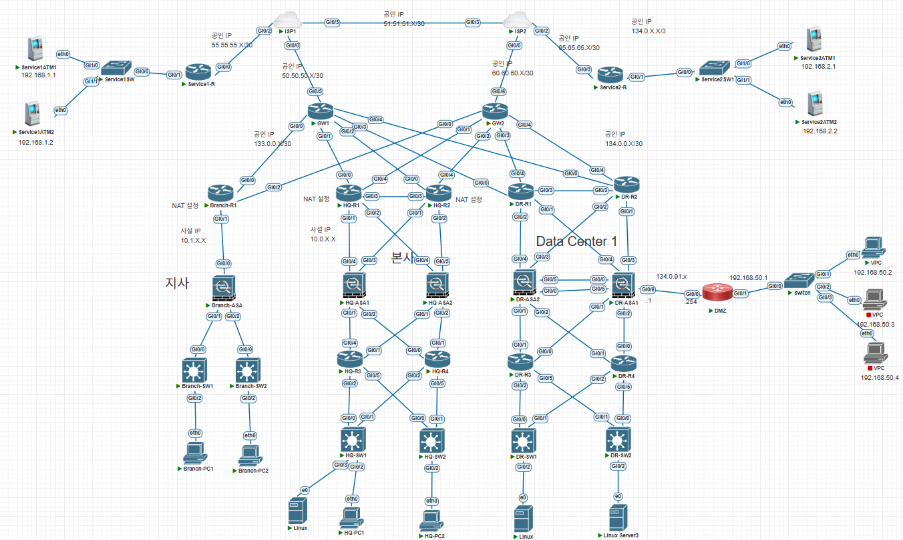
1-3. 프로젝트 구조

Slide 6
ISP 1
ISP 2
ATM
지역 라우터
지역 라우터
ATM
IPSec
DMZ
지사
본사
Data Center

Slide 7
AS 107
AS 1009
VPN IPSec Tunnel
AS 1
OSPF 1 area 0
ACL 설정
Failover
NAT
HSRP
설정
HSRP
설정
DMZ

Slide 8




1-4. 활용 장비 및 재료
Ansible
PNETLab
GitHub
Notion
정책 자동화 도구
가상 네트워크 시뮬레이션
형상관리 및 코드 공유
코드 공유, 일정 관리

Slide 9
1-5. 활용방안 및 기대 효과
활용방안
기대 효과
운영 효율성 향상
🔐Ansible 기반 방화벽 정책 자동 배포
🔁 반복 업무 자동화
서비스 가용성 향상
🧰 네트워크 보안 관리 효율화
컴플라이언스 리스크 완화

Slide 10
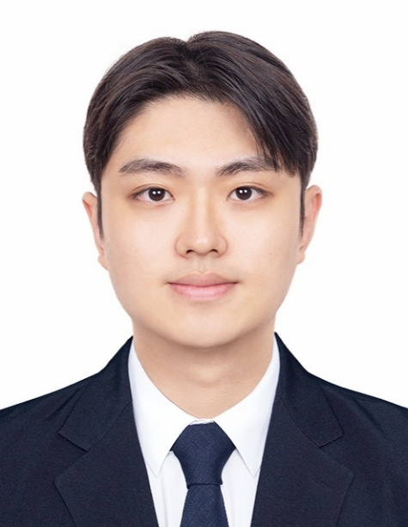


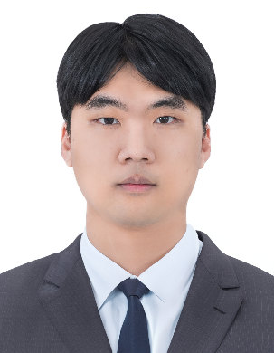
2. 프로젝트 팀 구성 및 역할
김민재
김현민
이창희
방민우
조장
네트워크 구조 설계 및 구현
팀원
네트워크 구조 설계 및 구현
팀원
네트워크 구조 설계 및 구현
팀원
네트워크 자동화, 앤서블 구현
팀원
네트워크 자동화, 앤서블 구현

Slide 11

3. 프로젝트 수행 절차 및 방법
05.27~05.30: 사전 기획
착수보고서 제출, 네트워크 토폴로지 구상
06.02~06.04: 네트워크 구성
OSPF 구성, Cisco 멘토링 참여, 본사/지사 설정 회의 (6/2)
: 기초 라우팅 구성 및 피드백 수렴
06.05~06.10: 시나리오 구체화
정책 누락 시나리오 정리, 구성도 보완
: 지사-본사-DC 흐름 정리
06.11~06.17: 보안 정책 설계
방화벽 정책 템플릿 및 Ansible 자동화 스크립트 설계
: 보안 자동화 설계 단계
06.18~06.24: 기능 테스트 및 검증
이상 트래픽 탐지 테스트, 정책 자동 배포 검증
: 2차 멘토링 후 수정 사항 반영
06.25~06.26: 마무리
발표 자료 최종 정리 및 발표 실시 (6/26)

Slide 12
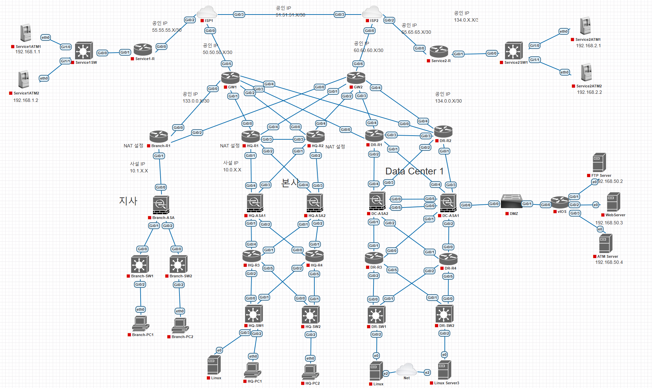
4. 프로젝트 수행 경과
4-1. 라우팅 구성
기술 구현
DR 센터 포함 3지점 모두 full-mesh 구성
HSRP 구성 (R3/R4 Active/Standby 설정)
본사와 데이터센터 HSRP,failover 구성
Ipsec VPN 기술 구현

Slide 13
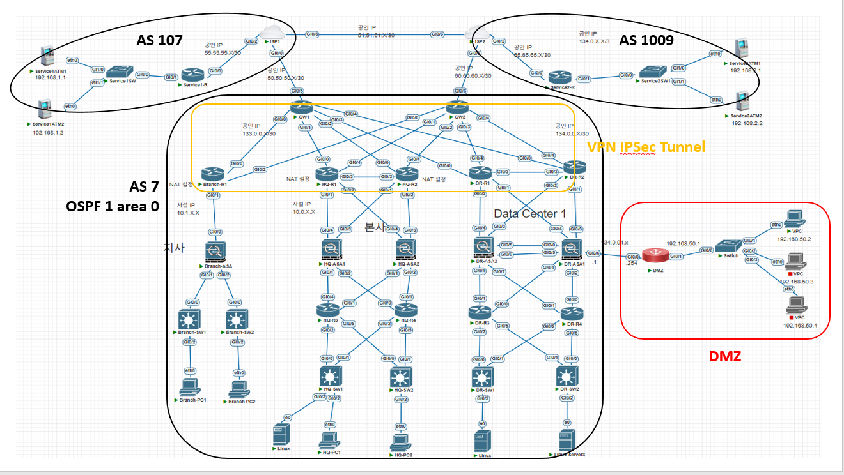
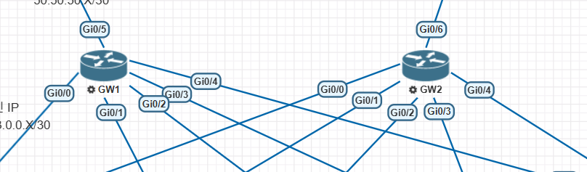
구현 결과
AS별 BGP설정 및 GW Router REDISTRIBUTE 설정

Slide 14
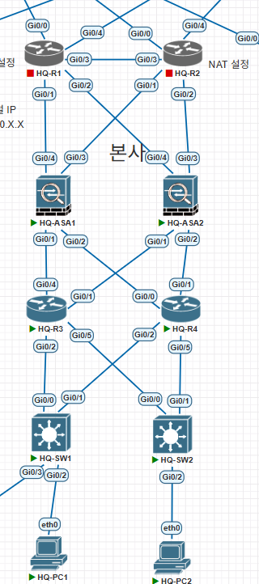
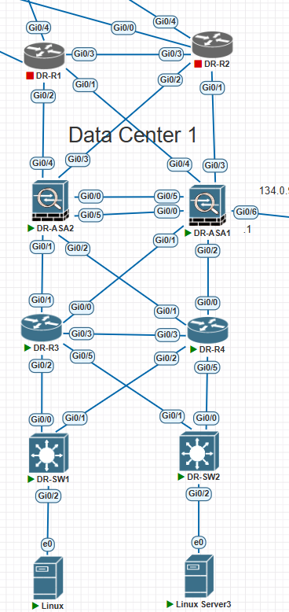
구현 결과
본사와 데이터센터 HSRP,failover

Slide 15
구현 결과
IPVPN~~~

Slide 16
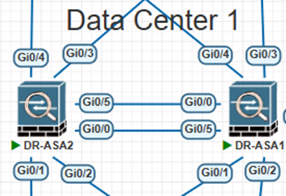
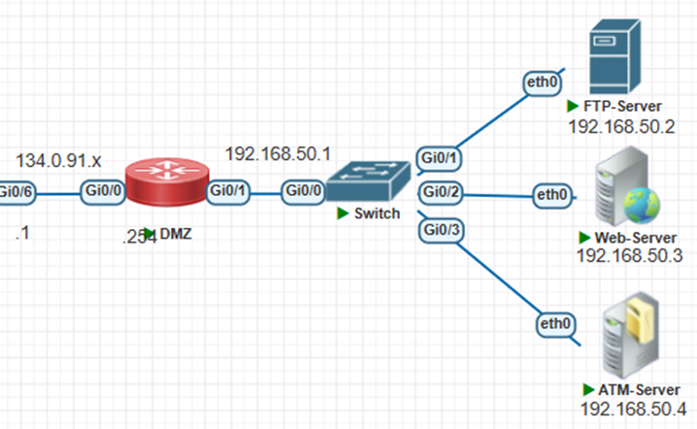
4. 프로젝트 수행 경과
4-2. ASA 방화벽 및 DMZ 구성
기술 구현
ASA 방화벽 보안 레벨 설계
SSH 접근 제어 정책 - SSH 무차별 공격 방어
DMZ 구역 - 내부 네트워크와 외부 네트워크 사이의 완충 지대 구성
구현 결과
ASA를 통한 외부에서 내부로의 원격 접속 (SSH) 차단
DMZ 완충지대 구축 – Static NAT 서비스 노출 및 서비스 격리
DMZ의 ACL 계층화 – 기능별로 보안 정책 분류
피드백
DMZ 영역 도입 제안
ACL 정책 명확화 필요

Slide 17
4. 프로젝트 수행 경과
4-3. Ansible 자동화 시스템 구현
기술 구현
SSH 설정 (crypto key, ip domain, username)
inventory, ansible.cfg, playbook 구성
sh run 명령 자동 실행, 로컬 로그 저장
구현 결과
장비 접속 및 명령 실행 자동화 성공
로그 파일: rotuer_output_YYYYMMDD.log 자동 생성 확인
피드백

Slide 18
4. 프로젝트 수행 경과
4-4. 정책 누락 테스트 및 자동 대응 시연
기술 흐름
ASA 방화벽에서 Telnet 허용 -> 외부에서 접근 가능 설정
이후 Ansible 실행 -> 자동으로 ACL 차단 정책 삽입
테스트 결과
Telnet 가능 상태 -> Playbook 실행 후 접근 실행 확인
피드백

Slide 19
4. 프로젝트 수행 경과
4-5. 데이터센터 구조 및 자동화 고도화
기술 구성
리눅스 서버 NIC 구성:
스위치 이중화
결과
피드백
NSX 연동 가능성 고려

Slide 20
5. 자체 평가 의견 - 김민재
완성도 평가
개인 및 팀 평가
계획서에서 작성했던 MPLS, 지역 라우팅에 대한 보안, 서버 이중화, 장비 로그를 활용한 시각화 모니터링을 미숙한 지식과 부족한 시간으로 구현을 못한 것이 아쉽습니다.
그래도 학원에서 배운 대부분의 내용은 완성을 한 것 같습니다. 학원에서 배운 부분에 대한 실습이 주된 프로젝트의 목표이기 때문에 전체적인 프로젝트의 완성도는 80%라고 평가합니다.
프로젝트에 있어 조장의 역할을 담당하여 팀 일정, 공지사항 관리를 수행하였고 팀원들의 과업과 전체적인 프로젝트 운영을 주도하였습니다.
이번 프로젝트는 아무래도 저도 많이 미숙한 분야의 프로젝트이다보니 다른 부분에 비해 일정관리에 실패하여 개인적으로는 불만족스러운 부분이 있습니다.
팀원들은 전체적으로 한명도 누락된 인원 없이 주어진 업에 최선을 다했습니다.
저와 네트워크를 담당했던 창희와, 현민님 정말 고생했고 바쁜와중에도 충실히 맡은 바에 임해주신 민우님과 수연님 또한 고생하셨습니다.
결과물 추후 개선점, 보완사항
프로젝트 느낀 점
추후에는 앞서 말한 MPLS로 보안 강화, 서버 이중화로 안정적인 서비스 제공, 장비 로그를 활용한 모니터링 자동화가 주된 추후 개선점이라고 생각합니다.
보완사항으론는 IPSec으로 연결된 각 지사, 본사, Data Center에 NAT를 설정하여 좀 더 보안을 강화하는 방법을 생각해볼 수 있습니다.
팀의 역할적인 부분에서는 조장으로서 프로젝트를 하나 이끄는데 정말 많은 에너지가 소비된다는 것을 느꼈습니다. 무엇보다 이런 수고를 덜기 위해서는 사전 계획이 철저해야 한다는 것도 깨달았습니다.
토폴로지를 팀원들과 상의해서 설계하고, 구성하고, 태스트를 하면서 기존에 몰랐던 내용도 알게되고 무엇보다 기존에 내용을 확실하게 알 수 있는 좋은 경험이었습니다.

Slide 21
5. 자체 평가 의견 - 이창희
완성도 평가
개인 및 팀 평가
기본적으로 우리가 배웠던 것들은 대부분 활용했으나, 아직 배우지 못한 MPLS나 bonding을 통한 서버 이중화 등의 기능 구현을 희망했습니다.
그러나 계속된 계획 수정과 차질로 인해 구현하지 못한 점이 아쉬웠습니다.
새로운 기술과 프로젝트 목표에 부합하는 기술들을 적절히 조합해 완성하고 싶었지만, 일부 기술이 누락되더라도 완성도는 높게 평가합니다.
네트워크 부분을 주도적으로 담당했으며, 팀장 부재 시 공지 전달 등 협력적인 역할을 수행했습니다. 프로젝트 초반에는 예상치 못한 문제가 많았고, 학원 실습보다 규모가 커 토폴로지 구조나 흐름(flow) 설계에 어려움을 겪었습니다. 다만 네트워크 구성은 기본에 충실했다고 생각합니다.
팀원들의 높은 참여도와 적극적인 태도를 높이 평가합니다. 누구 하나 소홀함 없이 맡은 역할을 충실히 수행했으며, 계획 차질이 있었음에도 오히려 더 활발히 대응했습니다. 모든 팀원에게 감사함과 함께 수고를 전하고 싶습니다.
결과물 추후 개선점, 보완사항
프로젝트 느낀 점
먼저 개선점으로는 라우터, 스위치, 방화벽 등의 버전이 낮아 NAT 및 유사 기능 구현이 어려웠습니다. 최신 버전 이미지가 제공됐다면 기능 구성이 수월해 시간적 여유가 더 생겼을 것입니다.
보완사항으로 ACL 정책을 대역폭 기준이 아닌 필요한 서비스만 세분화해 적용했다면 보안성을 더욱 강화할 수 있었을 것입니다.
이론을 오래 공부해도 실습 한 번이 주는 성장 폭이 이토록 크다는 점에 새삼 놀랐습니다.
네트워크 담당자로서 트러블슈팅을 반복하며 이론이 실제로 적용되는 과정을 체감했고, 문제 해결 능력이 향상되었습니다. 이번 프로젝트는 개인 성장과 팀 협업 측면에서 모두 긍정적인 경험이었습니다.

Slide 22
5. 자체 평가 의견 - 김현민
완성도 평가
개인 및 팀 평가
수업에서 배운 기술들을 복습하고 적용하면서, 전반적으로 과제를 충실히 수행했다고 생각합니다. 다만, 가상화 프로그램의 제약과 처음 접하는 기술들에 적응하는 데 시간이 다소 소요되어, 전체 완성도는 약 80% 정도로 평가합니다.
팀원 간 의사소통이 원활했고, 서로의 의견을 존중하며 조율하는 분위기 속에서 프로젝트를 진행할 수 있었습니다. 수업에서 배웠지만 기억이 흐릿했던 부분들이 생각보다 많아, 사전에 더 충분한 복습을 하지 못한 점이 아쉬움으로 남습니다. 팀원들은 각자 열정적으로 임했고, 잘 모르는 부분은 함께 고민하며 문제를 해결해 나가는 모습이 특히 인상 깊었습니다.
결과물 추후 개선점, 보완사항
프로젝트 느낀 점
재분배(Redistribution) 구간에서 route-map과 prefix-list를 적용하려 했으나, 일부 설정이 의도대로 동작하지 않아 아쉬움이 남습니다. 추후 시간적 여유가 주어진다면 이 부분을 보완하여 전체적인 완성도를 더욱 높이고 싶습니다.
이번 프로젝트를 통해 협업의 중요성을 다시금 체감할 수 있었고, 다음에는 보다 계획적이고 체계적인 접근이 필요하다는 점을 느꼈습니다. 수업에서 배운 내용을 복습하는 동시에, 실무에 가까운 심화 내용을 경험할 수 있었던 의미 있는 프로젝트였습니다.

Slide 23
5. 자체 평가 의견 - 방민우
완성도 평가
개인 및 팀 평가
결과물 추후 개선점, 보완사항
프로젝트 느낀 점

Slide 24
5. 자체 평가 의견 - 오수연
완성도 평가
개인 및 팀 평가
결과물 추후 개선점, 보완사항
프로젝트 느낀 점

Slide 25
Q
&
A

